Slide 1
I Taller de Planificación y Gestión de RHS
Reñaca, V Región
Estrategia Nacional de Salud y Metodología de Estimación de Brechas de RRHH
DEPARTAMENTO DE PLANIFICACIÓN DE RHS Y CONTROL DE GESTIÓN
División de Gestión y Desarrollo de las Personas,
Subsecretaría de Redes Asistenciales
Ministerio de Salud de Chile
Agosto de 2103

Slide 2
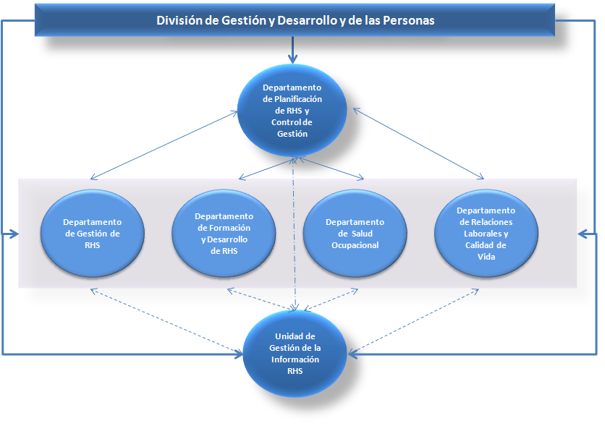
Estructura Funcional Minsal para llevar a cabo la Política de RHS en el SNSS

Slide 3
Departamento de Planificación de RHS y Control de Gestión
Principales Funciones
Generar propuestas de políticas de RHS, velando por su adecuada difusión a la red.
Monitorear la implementación de la Estrategia Nacional de Salud en el área de RHS.
Generar y aplicar metodologías de detección de necesidades de recursos humanos sanitarios, incluyendo la evaluación de los Estudios de Preinversión Hospitalaria Módulo de RRHH.
Distribuir y controlar las expansiones de cargos de cargo por línea, generando los decretos que correspondan.
Participar en la macro gestión presupuestaria del subtítulo 21 de gastos en personal, considerando los procesos de formulación presupuestaria, negociación y control de la ejecución de los subtítulos 21, 22, 24, 29 y 31, en coordinación con el Departamento de Gestión de RHS.
Efectuar análisis cuali/cuantitativo de las estadísticas e información de RHS y elaborar informes sobre disponibilidad y caracterización de los RHS para entrega a organismos nacionales e internacionales.
Coordinar las relaciones con organismos internacionales en materia de recursos humanos, tales como UNASUR, OPS, OMS, OCDE, entre otros.
Dimensionar y proyectar las necesidades globales de RHS a nivel nacional y en el SNSS, para el mediano y largo plazo.
Desarrollar estudios priorizados por la autoridad en el ámbito de los RHS.
Monitorear el cumplimiento de los planes anuales de trabajo de la División.
Monitorear el set de indicadores de la División y los Compromisos de Gestión, remitiendo oportunamente los reportes al Dpto. de Gestión de la Información de la Subsecretaria.
Participar en la definición de prioridades y metas nacionales, en la suscripción de convenios de desempeño y su evaluación, asociados a pago de asignaciones de desempeño colectivo institucional.
Generar herramientas de medición de gestión de la División, canalizando los recursos humanos, financieros y materiales hacia el logro de las metas e indicadores de gestión definidos.
Gestionar el presupuesto de la División y realizar la coordinación administrativa de ésta, incluyendo la certificación de disponibilidad presupuestaria.

Slide 4

Departamento de Planificación de RHS y Control de Gestión
Plan de Trabajo 2013
Medición de Indicadores
Capacitación
Definición de Metodologías Estimación de Brechas de RHS
Construcción de Orientaciones Técnicas
Conformación de Equipos Transversales de Trabajo
Determinación de Estándares
Metodología para Determinar Brechas de Dotación
Conformación de Equipos Transversales de Trabajo
Determinación de Brechas de Hospitales Comunitarios

Slide 5

ESTRATEGIA NACIONAL DE SALUD
Objetivos Estratégicos
y Metas de Recursos Humanos

Slide 6
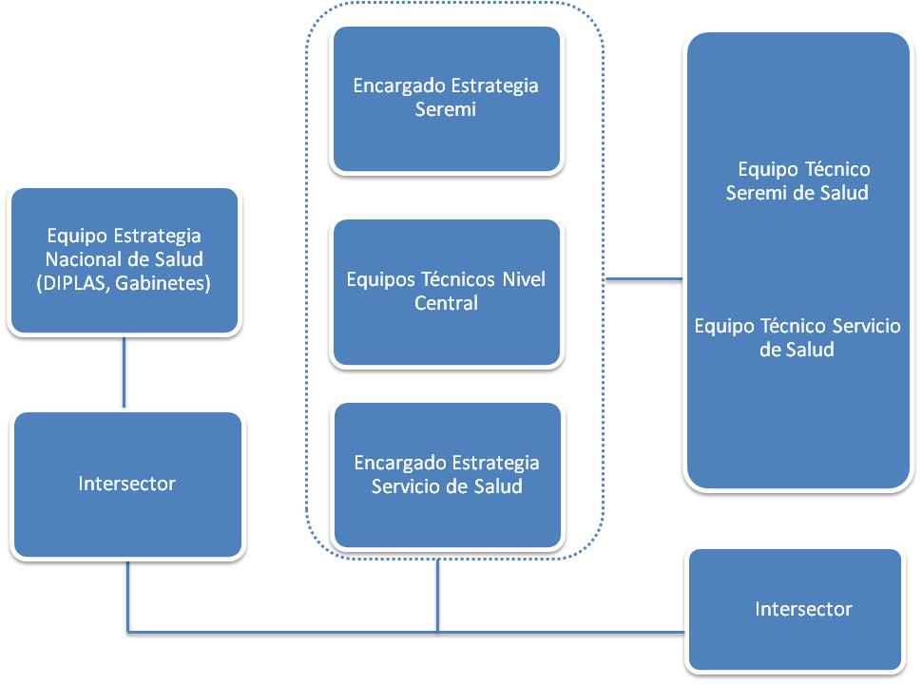
Estrategia Nacional de Salud
Organización Sectorial

Slide 7
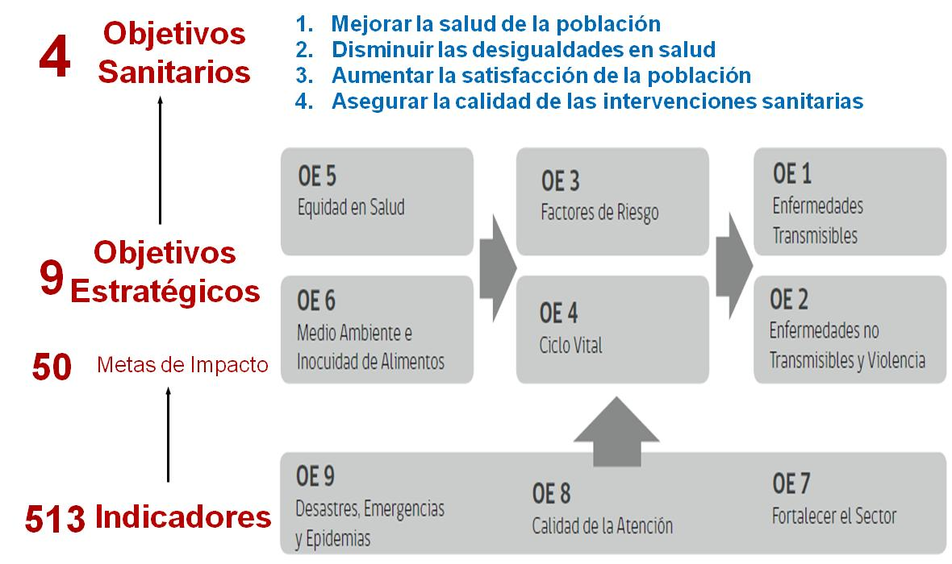
ESTRATEGIA NACIONAL DE SALUD Y RHS
Metas
RHS

Slide 8
ESTRATEGIA NACIONAL DE SALUD 2011-2020
Ámbitos de Aplicación
Objetivos Estratégicos
y Metas de Recursos
Humanos
Estrategia Nacional de Salud
para el Cumplimiento de las
Metas Sanitarias 2011-2020
POLÍTICA DE RECURSOS HUMANOS
INTEGRADA:
Redes Asistenciales
de todos niveles de complejidad
y
Redes de Salud Pública
Orientar el quehacer sectorial en RHS
viabilizar los Objetivos Sanitarios

Slide 9
METAS Y POLÍTICAS DE RHS EN LA ENS: UN ABORDAJE TRANSVERSAL, RED ASISTENCIAL Y RED DE SALUD PÚBLICA
2010-2011
ELABORACIÓN ESTRATEGIA NACIONAL DE SALUD EN RECURSOS HUMANOS
DIGEDEP
DIVAP
Y
DPTO. RRHH
SUBSE. SALUD PÚBLICA
PROCESO DE CONSULTA A SERVICIOS DE SALUD Y SEREMI
2012
DESCRIPCIÓN Y OPERACIONALIZACIÓN
DE LOS INDICADORES, RESPONSABILIDADES, MONITOREO
Y CRONOGRAMAS
2012
DISEÑO Y VALIDACIÓN DE LAS POLÍTICAS DE RECURSOS HUMANOS
PARTICIPACIÓN SERVICIOS DE SALUD EN EL PROCESO DE FORMULACIÓN

Slide 10
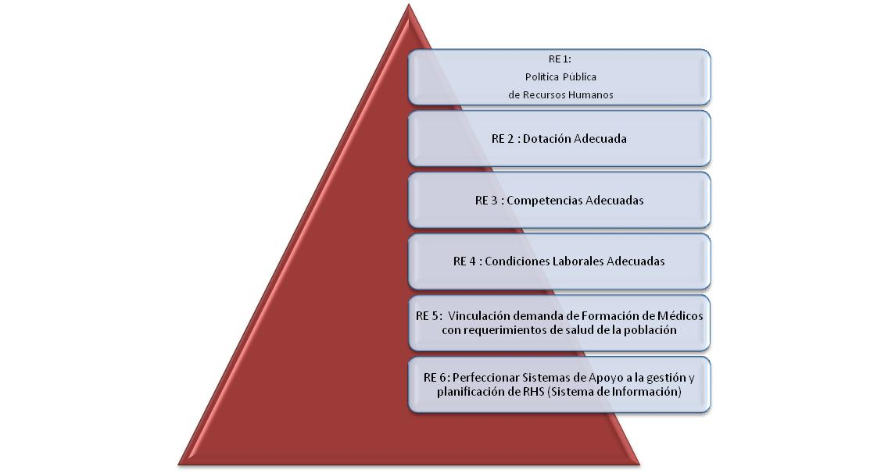
ESTRATEGIA NACIONAL DE SALUD
RRHH: 6 ÁREAS DE RESULTADOS ESPERADOS
30
Indicadores

Slide 11
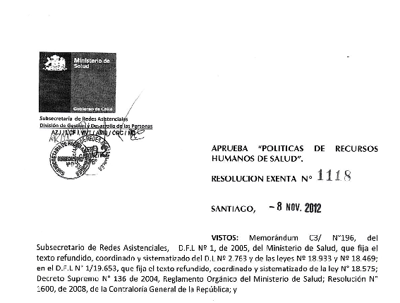
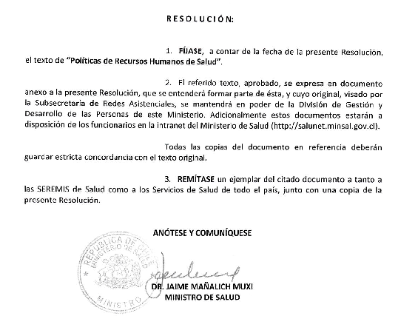
Aprobación Políticas de Recursos Humanos de Salud. 2012

Slide 12
Estrategia Nacional de Salud
Política de RHS – Niveles de Responsabilidad
MINISTERIO DE SALUD
Lidera proceso de definición de Política Pública
Articula con actores
Promueve la gobernanza del sector en este ámbito
Autoridades Ministeriales: validan la política
SERVICIOS DE SALUD
Promueven la discusión en sus respectivos ámbitos
Participan del proceso de formulación
Diseñan planes operativos de RHS para implementar la política

Slide 13
RECURSO HUMANOS DE LA ENS:
INDICADORES DE LAS ESTRATEGIAS - 1- Políticas de RHS
1.1. Proporción de SS que suscriben y difunden la política de Recursos Humanos en Salud RHS vigente
Medición Semestral
2015: (29/29) SS 2019: (29/29) SS
Se considera valido todo tipo de difusión. El SS debe mandar al nivel central un informe que de cuenta de la difusión, sus medios y su extensión (debe incluir la APS)
Responsable de recolectar: Dpto. de Planif. de RHS Responsable de Reportar: Jefe DIGEDEP

Slide 14
RECURSO HUMANOS DE LA ENS:
INDICADORES DE LAS ESTRATEGIAS - 1- Políticas de RHS
1.2. Proporción de SEREMI que suscriben y difunden la política de Recursos Humanos en Salud vigente
Medición Semestral
2015: 15/15 SEREMI 2019: 15/15 SEREMI
Informe desde la región por correo electrónico con Plan de Implementación de la política y medios de verificación sobre su difusión (listas de asistencia a capacitaciones, documentos de difusión como boletines, correos, publicaciones, etc.)
Responsable de recolectar: Unidad Desarrollo de Personal Responsable de Reportar: Jefe DPTO RHS SSP

Slide 15
RECURSO HUMANOS DE LA ENS:
INDICADORES DE LAS ESTRATEGIAS - 1- Políticas de RHS
1.3. Proporción de SS con planes operativos* de la política de RHS, implementados al menos cada 2 años a partir del año 2013
Medición: Anual
2015: 15/29 SS 2019: 29/29 SS
Informe de Reporte enviado por mail al la DIGEDEP y elaborada según formato emitido por el nivel central
Responsable de recolectar : Dpto. de Planif. de RHS Responsable de reportar: Jefe de la DIGEDEP
*Planes operativos : entendidos como el conjunto de acciones que se comprometerán cada 2 años a objeto de cumplir con las políticas de RHS establecidas.

Slide 16
RECURSO HUMANOS DE LA ENS:
INDICADORES DE LAS ESTRATEGIAS - 1- Políticas de RHS
1.4. Proporción de SEREMI con planes operativos de la política de RHS, implementados al menos cada 2 años a partir de 2013
Medición: Semestral
2015: 5/15 2019: 15/15
Informe desde la región por correo electrónico, con medios de verificación (Actividades del Plan en curso, con fecha y evidencia)
Responsable de recolectar: Unidad Desarrollo de Personal Responsable de Reportar: Jefe DPTO RHS SSP

Slide 17
ESTRATEGIA NACIONAL DE SALUD
RRHH: 6 ÁREAS DE RESULTADOS ESPERADOS
30
Indicadores

Slide 18
ESTRATEGIA NACIONAL DE SALUD
1 META DE IMPACTO EN EL ÁMBITO DE RHS – 3 INDICADORES TRAZADORES
Aumentar y mejorar la dotación de RRHH en el Sector Salud
Indicador
Porcentaje de SEREMI con dotación adecuada de RRHH
Porcentaje de SS con dotación adecuada de RRHH
+ 20%
Indicador
Porcentaje anual de Servicios de Urgencia de Hospitales de Alta Complejidad que cumplen estándar de RRHH
35%
Indicador
Porcentaje anual de UPC de Hospitales de Alta Complejidad que cumplen estándar de RHS
44%

Slide 19
¿ DOTACIÓN ADECUADA ?
Desarrollar un Sistema de Planificación de RHS
Lineamiento de la Política de RHS 2012
Dpto. RRHH Subse. de Salud Pública
Establecer metodologías
DIGEDEP, DIGERA, DIVAP, para Redes
Indicador ENS
Informe Estrategias de Superación o Cierre de Brechas de Recursos Humanos de Salud 2013
Glosa 14 de la Ley Nº 20.641 de Presupuestos
del Sector Público Año 2013
Informe de Brechas de Recursos Humanos de Salud
Glosa H, Ley N° 20.557 de Presupuestos
del Sector Público Año 2012

Slide 20
RECURSO HUMANOS DE LA ENS: INDICADOR Meta de Impacto 1
1. Proporción de Servicios de Salud y Secretarias Regionales Ministeriales de Salud con dotación de Recursos Humanos adecuada
Este indicador mide el resultado final de las estrategias definidas para lograr un incremento de la proporción de Servicios de Salud y SEREMIS que cuentan con una dotación adecuada (distribuida en función de las necesidades sanitarias).
Medición: anual Línea de base: 2013
2015: + 8% sobre línea base 2019: + 20% sobre línea base
Responsable de Recolectar: Dpto Planif RHS y Dpto RRHH SSP Responsable de Reportar: Jefe DIGEDEP y Jefe RRHH SSP

Slide 21
RECURSO HUMANOS DE LA ENS:
INDICADORES DE LAS ESTRATEGIAS - Ejemplo Redes
2.6. Proporción de SS que cuentan con número de profesionales nucleares* adecuados por beneficiarios FONASA
Medición Anual
2015: 20/29 SS 2019: 29/29 SS
Incluye APS Informe del nivel central
Responsable recolectar: Unidad de Gestión de la Información de RRHH, DIGEDEP, y Dpto. Modelo de Atención de APS de la DIVAP- Responsables reportar: JEFE DIVAP, JEFE DIGEDEP
*Definición y estándar según recomendación OPS

Slide 22
RECURSO HUMANOS DE LA ENS:
INDICADORES DE LAS ESTRATEGIAS - Resumen

Slide 23
DIFUSIÓN Y MONITOREO ENS desde la DIGEDEP
DIVISIÓN DE GESTIÓN Y DESARROLLO DE LAS PERSONAS
Responsables
de dptos.
o unidades:
Planificación,
Capacitación,
Formación,
Relaciones
Laborales,
Salud Ocupacional,
Bienestar
Subdirección de RRHH de los SS y Establecimientos Autogestionados en Red
Jornada diciembre 2011: talleres sobre la Política de RHS
Jornadas Nacionales de Capacitación
2012 y 2013
Jornadas Nacionales de RHS
diciembre 2012 y mayo 2013

Slide 24
Gracias.

